Slide 1
实验四
寻址方式
林颖
linying@xmu.edu.cn

Slide 2
实验目的
1.熟悉掌握汇编语言的程序结构，能正确书写数据段、代码段等
2，利用debug功能，查看寄存器（CS,IP,AX,DS..)及数据段的内容变化，熟悉并了解程序调试方法，并认真观察、判断每条指令执行的结果是否正确。
3.熟悉各种寻址方式的使用
debug example1.exe

Slide 3
常用寻址方式
立即寻址方式 mov ax,9
寄存器寻址方式 mov ax,bx
直接寻址方式
mov ax,valuex mov ax,[valuex] mov ax, valuey
Mov ax,[2000h] mov al,[2000h] mov al, ds:[2000h]
寄存器间接寻址方式 mov ax,[bx] mov ax,[dx]
寄存器相对寻址方式 mov MOV AX，COUNT[SI]
基址变址寻址方式 MOV AX，[BX][DI]

Slide 4
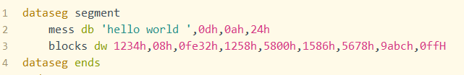
实验内容
数据段定义如下图所示，要求将block的第6个字送到DX寄存器中，至少使用以下三种寻址方式：
1）寄存器间接寻址 2) 寄存器相对寻址 3） 基质变址寻址
观察数据段，给出三种不同寻址方式指令，验证执行后DX寄存器的值为多少，是否都一样
提示：可以利用 lea 指令 或 offset 操作符获取符号地址

Slide 5
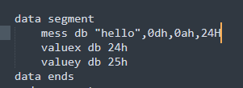
实验内容
2.在DS数据段中定义两个字节符号valuex和valuey，并给出初始值如下，要求编写汇编指令交换这两个地址存放的数据，在实验报告中给出相关指令，观察寄存器及数据段的变换情况，并记录下来 （参考课本例3.4），思考：如果要读取附加段中的数据，该如何实现？

Slide 6
实验内容
3.编写一个汇编程序（ex4_3.asm），在数据表DATA1中存放数据0F895H，在数据表DATA2中存放数据3E0CH，要求将两数分别取出相加，然后将计算结果存放到当前数据段，偏移地址为0020H的单元中。给出程序片段（关键部分的源码）和运行结果截图
即计算 0F895H+3E0CH ，并将结果存放到 DS:2800H位置，利用debug命令，观察是否将数据正确写入 提示：使用ADD加法指令

Slide 7
实验内容
4.(选做）
利用dos功能调用的01，07 或08号功能，从键盘输入一个数字字符并再调用02号功能将其输出；分析这三种功能调用的异同点

Slide 8
